Slide 1
PROYECTO SATELITES SOCIALES
INGENIEROS SIN FRONTERAS
Manuel Dávila Sguerra
Tema: Calidad de aire utilizando:
Aerosoles:
NO2 vs Corona Virus:
Satélite: Sentinel 5P Lanzamiento Preparación Servicios
Fuentes de conocimientos:
Mapas Satelitáles - Portal UNIMINUTO
Información de base: https://www.youtube.com/watch?v=HN-WtMUnfKo
Información de base: https://rus-copernicus.eu/portal/wp-content/uploads/library/education/training/ATMO01_AirQuality_Monitoring.pdf

Slide 2
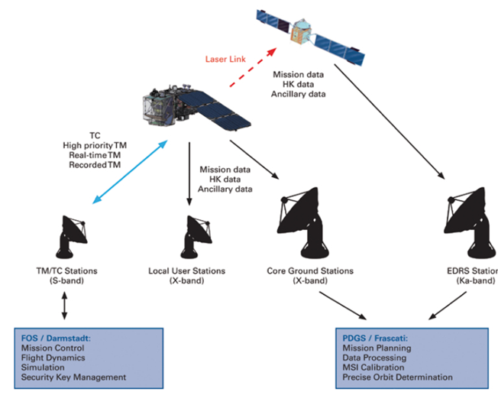
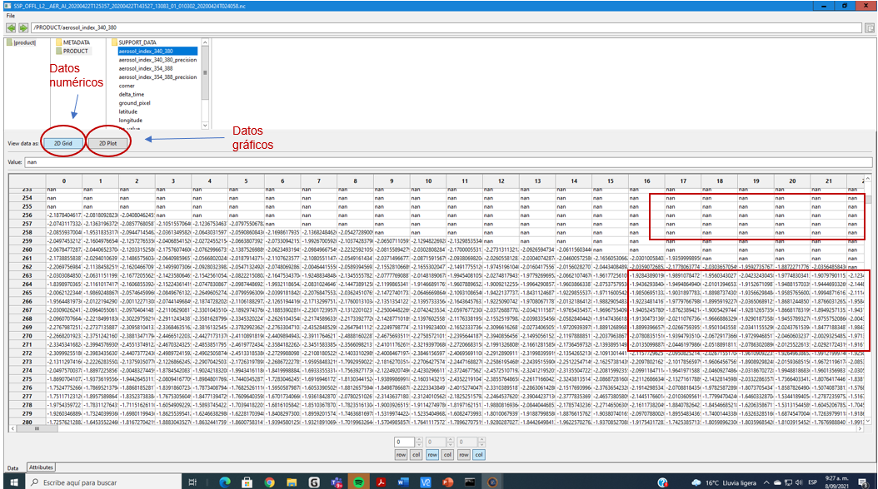
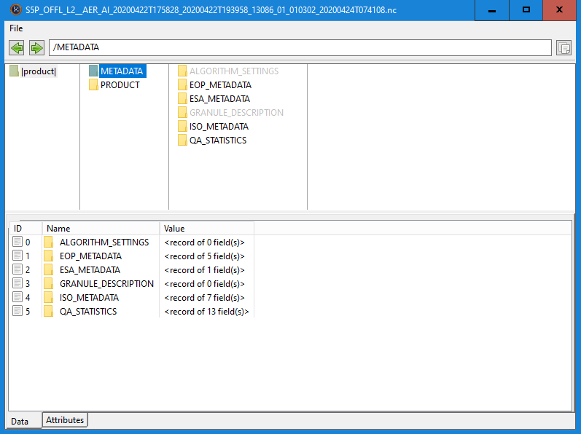
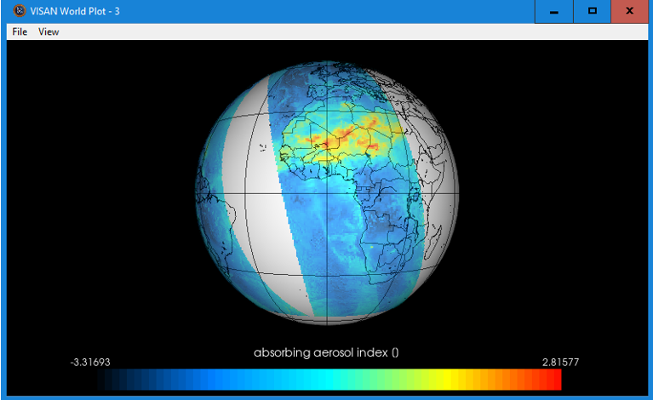
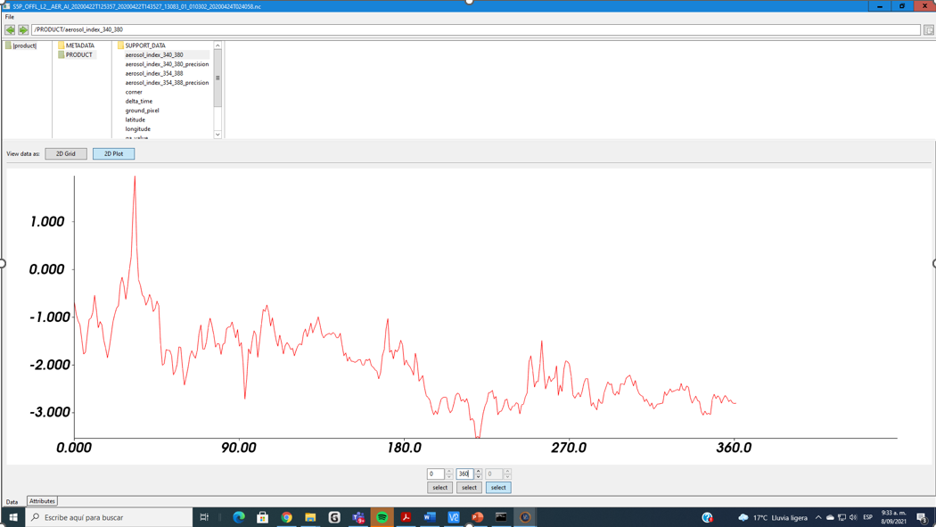
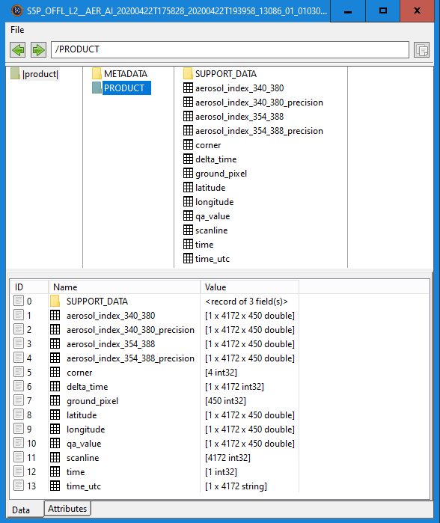
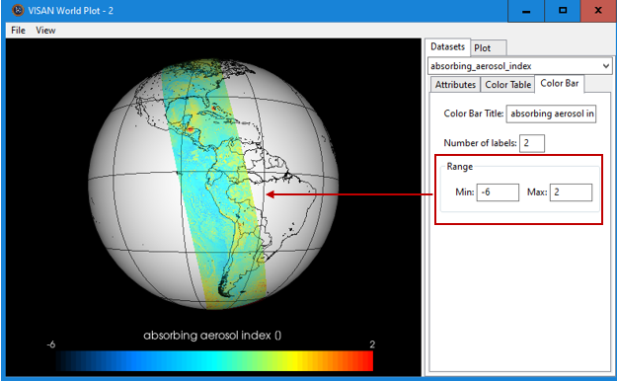
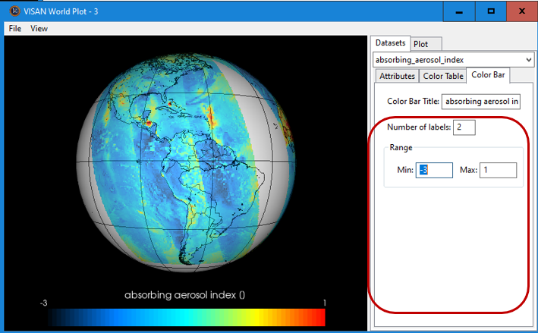
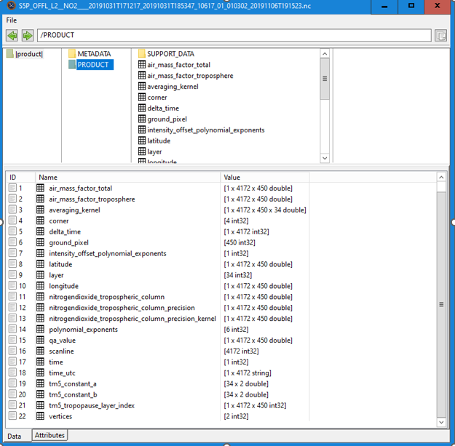
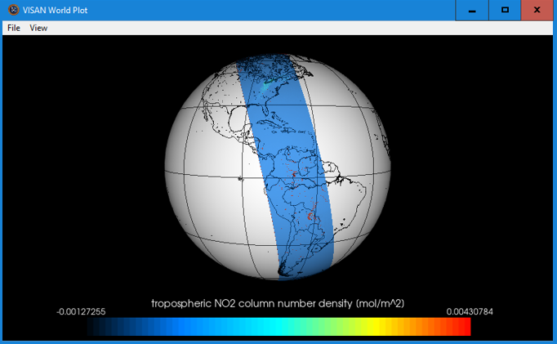
PROYECTO
SATELITES SOCIALES
AEROSOLES
Aerosoles, 9 archivos, Tipo de Producto L2__AER_AI, Nivel deprocesamiento L2
Índice de aerosoles
Todas las franjas del mundo polo a polo
Metadatos
Instalar
Visan: para er datos de productos de instrumentos atmosféricos
Conda: administrador de paquetes
Harp: armonización de datos para los formatos de observación de la Tierra
Visan
Harp merge
Misiones satelitales
Productos
Una sola franja polo a polo
No2
9 archivos,Tipo de Producto L2__NO2, Nivel de procesamiento L2
NO2
Todas las franjas del mundo polo a polo
Instalar
Visan: para er datos de productos de instrumentos atmosféricos
Conda: administrador de paquetes
Harp: armonización de datos para los formatos de observación de la Tierra
Productos
Una sola franja polo a polo
Harp merge
Visan
Misiones satelitales

Slide 3
PROYECTO
SATELITES SOCIALES
Calidad de aire: características de los vuelos
Estos son los viajes satelitales escogidos para este taller
Análisis de calidad de Aire, Aerosol, zona Latinoamérica
Bogotá
Satélite Sentinel-5
Herramienta utilizada VISAN
Datos del vuelo en:
S5P_OFFL_L2__AER_AI_20200422T111227_20200422T125357_13082_01_010302_20200424T010300.nc S5P_OFFL_L2__AER_AI_20200422T125357_20200422T143527_13083_01_010302_20200424T024058.nc S5P_OFFL_L2__AER_AI_20200422T161657_20200422T175828_13085_01_010302_20200424T060303.nc S5P_OFFL_L2__AER_AI_20200422T175828_20200422T193958_13086_01_010302_20200424T074108.nc S5P_OFFL_L2__AER_AI_20200422T193958_20200422T212128_13087_01_010302_20200424T093130.nc S5P_OFFL_L2__AER_AI_20200423T022559_20200423T040729_13091_01_010302_20200424T161129.nc, S5P_OFFL_L2__AER_AI_20200423T040729_20200423T054859_13092_01_010302_20200424T175133.nc S5P_OFFL_L2__AER_AI_20200423T054859_20200423T073030_13093_01_010302_20200424T193151.nc
Fecha de vuelos Noviembre 19 de 2019 y Marzo 8 de 2020
Análisis de contaminación de No2 en el mundo vs Corona Virus
Bogotá
Satélite Sentinel-5
Herramienta utilizada VISAN
Datos del vuelo en:
S5P_OFFL_L2__NO2_20191031T171217_20191031T185347_10617_01_010302_20191106T191523.nc
S5P_OFFL_L2__NO2____20191125T123732_20191125T141901_10969_01_010302_20191201T151046.nc
S5P_OFFL_L2__NO2____20191129T112112_20191129T130241_11025_01_010302_20191205T142410.nc
S5P_OFFL_L2__NO2____20191130T023438_20191130T041608_11034_01_010302_20191206T044528.nc
S5P_OFFL_L2__NO2_20191130T160636_20191130T174805_11042_01_010302_20191206T184245.nc
S5P_OFFL_L2__NO2____20191201T104302_20191201T122432_11053_01_010302_20191207T132326.nc
S5P_OFFL_L2__NO2____20191216T073839_20191216T092009_11264_01_010302_20191219T121657.nc
S5P_OFFL_L2__NO2____20191217T071936_20191217T090106_11278_01_010302_20191220T022829.nc
Fecha de vuelos Octubre – Noviembre de 2019
Tipo de Producto L2__AER_AI, Nivel de procesamiento L2
Tipo de Producto L2__NO2, Nivel de procesamiento L2
Nota: el tipo de producto mencionado es muy importante en el momento de usar el Open Access Hub para escoger los territorios pues definen los sensores que se usarán y que son diferentes para el caso de Aerosol o del NO2

Slide 4
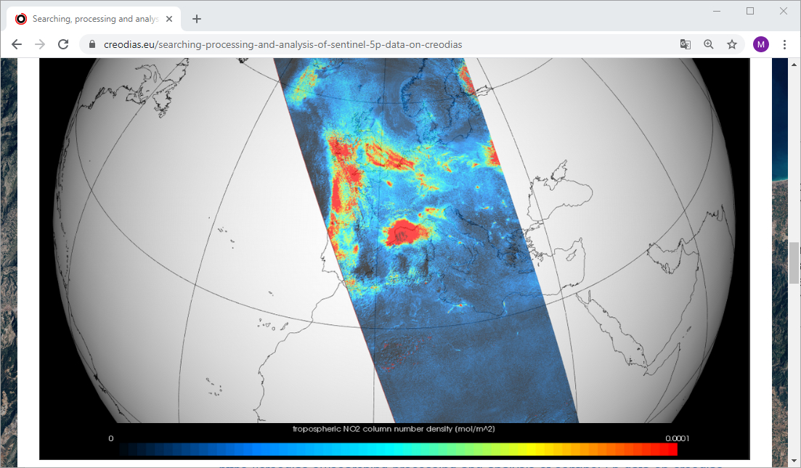
PROYECTO
SATELITES SOCIALES
Calidad de aire: Proyecto I
Imagen global. Índice de aerosol
Nota: Procesando datos Sentinel-5P y ejemplo de cómo se visualiza el Aerosol usando el software VISAN
Para el procesamiento de Sentinel-5P, se utilizan las herramientas HARP. Esta extensa biblioteca de Python está desarrollada por Science [&] Technology Corporation (S [&] T) para procesar y analizar una amplia gama de conjuntos de datos de EO (Earth Observation) atmosféricos y está bien equipada para manejar datos de Sentinel-5P. Los nombres de ruta a las imágenes de aerosol Sentinel-5P entran al software HARP, los datos de imagen que no cumplen con un umbral de calidad se filtran y los datos restantes se combinan en un promedio diario. Esto se puede hacer para cualquier conjunto de datos Sentinel-5P, para cualquier área y para cualquier rango de fechas. Los datos resultantes se convierten en un geotiff para su posterior análisis. Además de las secuencias de comandos automatizadas de Python, también hay una GUI disponible para usar las herramientas HARP de una manera más interactiva, llamada VISAN. Con esta herramienta, los datos de Sentinel-5P pueden verificarse y trazarse fácilmente
Así vamos a ver las
señales de aerosol en las regiones
https://creodias.eu/searching-processing-and-analysis-of-sentinel-5p-data-on-creodias

Slide 5
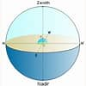
PROYECTO
SATELITES SOCIALES
Calidad de aire: Proyecto I
S5P_OFFL_L2__AER_AI_20191130T160636_20191130T174805_11042_01_010302_20191206T153014
S5P: Identificación de la misión
OFFL: Clase del archivo
- TEST para pruebas internas
- OGCA para calibración en tierra
- GSOV para validación general del segmento terrestre, pruebas a nivel de sistema
- OPER para el procesamiento operativo
- NRTI para procesamiento casi en tiempo real
- OFFL para procesamiento fuera de línea
- RPRO para reprocesamiento
_l2__: Tipo de archivo
- MPL_ para archivos de planificación de misiones
- TLM_ para archivos de recuperación de telemetría
- LOG_ para archivos de registro
- REP_ para informes
- L0 para archivos de datos de instrumentos TROPOMI nivel 0 (productos de datos científicos)
- L1B_ para archivos de datos de instrumentos TROPOMI nivel 1B (productos de datos científicos)
- L2 para archivos de datos de instrumentos TROPOMI nivel 2 (productos de datos científicos)
- AUX_ para productos de datos auxiliares (producidos fuera de S5P PDGS)
- ICM_ para productos de monitoreo/calibración ICAL (calibración en vuelo)
- CFG_ para archivos de configuración
- REF_ para archivos de referencia estáticos
- LUT_ para tablas de búsqueda de algoritmos
En astronomía, se denomina nadir (del árabe نظير nathir, "opuesto") a la intersección entre la vertical del observador y la esfera celeste. Es decir: si se imagina una recta que pasa por el centro de la Tierra y por nuestra ubicación en su superficie, el nadir se encuentra sobre esa recta, por debajo de nuestros pies. En sentido contrario, se encuentra el cenit.
https://es.wikipedia.org/wiki/Nadir
El instrumento TROPOMI es un espectrómetro de imágenes de visualización de nadir que cubre las bandas de longitud de onda entre el ultravioleta y el infrarrojo de onda corta.

Slide 6
PROYECTO
SATELITES SOCIALES
Calidad de aire: Proyecto I
S5P_OFFL_L2__AER_AI_20191130T160636_20191130T174805_11042_01_010302_20191206T153014
(Para L2) AER_AI
• O3 PR: ozono (O3), producto de perfil completo
• O3_TPR: ozono (O3), producto de perfil troposférico
• O3 : ozono (O3), producto de columna total
• O3_TCL: ozono (O3), producto de columna troposférica
• CH4 : metano (CH4), producto de la columna total
• CO: monóxido de carbono (CO), producto de columna total
• NO2 : dióxido de nitrógeno (NO2), producto de la columna total
• HCHO: formaldehído (HCHO), producto de columna total
• SO2 : penacho volcánico y dióxido de azufre (SO2), producto de columna total
• CLOUD_: producto de dispersión en la nube
• FRESCO: Producto de soporte en la nube KNMI
• AER_LH: aerosol, producto de altura de capa
• AER_AI: aerosol, producto índice absorbente
20191130T160636
FechaTHora del inicio del momento del censado
20191130T174805
FechaTHora del final del censado
11042
Número absoluto de la órbita
01
Número de recogida
010302
Número de la versión del procesador
20191206T153014
FechaTHora del comienzo de la producción
https://earth.esa.int/documents/247904/2506504/FFS-Tailoring-Sentinel-5P.pdf

Slide 7
PROYECTO
SATELITES SOCIALES
Calidad de aire: Proyecto II
Bogotá: imagen global. Índice de NO2
NO2
El dióxido de nitrógeno NO2 es un compuesto químico gaseoso de color marrón amarillento formado por la combinación de un átomo de nitrógeno y dos de oxígeno. Es un gas tóxico e irritante
El NO2 es un contaminante en las ciudades.
¿Cómo se produce?
En la naturaleza se produce por los incendios forestales o las erupciones volcánicas. También se produce de forma natural por la descomposición de nitratos orgánicos. El volumen total que se produce de forma natural es infinitamente menor que el que se produce por efecto del hombre.
Se produce en la combustión de los motores de los vehículos, fundamentalmente los diesel
Qué efectos tiene en la salud:
Enfermedades de las vía respiratorias como disminución de la capacidad pulmonar, bronquitis agudas, asma y se considera el culpable de los procesos alérgicos, sobre todo en niños
Enfisema pulmonar, irritación ocular y de las mucosas
Posible Incremento en la mortalidad
De forma indirecta, y puesto que es uno de los causantes del material particulado fino MP2,5 , se puede relacionar con múltiples enfermedades como al autismo, fallos del sistema cardiovascular, Ictus, enfermedades renales y con el cáncer ya que es un precursor del Material Particulado y éste fue declarado cancerígeno humano del Grupo1 en octubre de 2013.
https://www.saludgeoambiental.org/dioxido-nitrogeno-no2

Slide 8
PROYECTO
SATELITES SOCIALES
Calidad de aire: Open Acces Hub para Sentinel 5
Fuente de conocimiento:
RUS Webinar: Air quality monitoring with Sentinel-5p - ATMO01
https://s5phub.copernicus.eu/dhus/#/home

Slide 9
PROYECTO
SATELITES SOCIALES
Calidad de aire: Fuentes de conocimientos sobre el software requerido
VISAN:
Documentación de Visan: https://stcorp.github.io/visan/index.html
Con esta aplicación se pueden leer datos de productos de instrumentos atmosféricos para misiones como Sentinel-5P. Puede aplicar una amplia gama de operaciones matemáticas a estos datos y podrá crear gráficos 2D y de mapas del mundo. VISAN es la aplicación gráfica de interfaz de usuario para Atmospheric Toolbox. El software CONDA y HARP se instalan como dependencias de VISAN y proporcionan la funcionalidad para ingerir datos de los archivos de productos atmosféricos. Estos datos pueden luego procesarse aún más utilizando los componentes de análisis y visualización que están integrados en VISAN. La aplicación VISAN es un software totalmente de código abierto y se basa en los paquetes de código abierto existentes como Python, wxPython, VTK, CODA, HARP entre otros
Manual de VISAN: https://stcorp.github.io/visan/manual.html#startin
Instalar VISAN https://anaconda.org/stcorp/visan
CONDA:
Conda es un potente administrador de paquetes y de entorno que se utiliza con los comandos de la línea de comandos en Anaconda Prompt para Windows o en una ventana de terminal para macOS o Linux.
Instalar CONDA https://docs.conda.io/projects/conda/en/latest/user-guide/getting-started.html
HARP:
Conjunto de herramientas de armonización de datos para los formatos de observación de la Tierra
Instalar HARP https://stcorp.github.io/harp/doc/html/install.html#using-anaconda

Slide 10
PROYECTO
SATELITES SOCIALES
Calidad de aire: Tipo de productos escogidos en los satélites
Vuelos escogidos
Análisis de calidad del aire para detectar Aerosol
S5P_OFFL_L2__AER_AI_20200422T111227_20200422T125357_13082_01_010302_20200424T010300.nc S5P_OFFL_L2__AER_AI_20200422T125357_20200422T143527_13083_01_010302_20200424T024058.nc S5P_OFFL_L2__AER_AI_20200422T161657_20200422T175828_13085_01_010302_20200424T060303.nc S5P_OFFL_L2__AER_AI_20200422T175828_20200422T193958_13086_01_010302_20200424T074108.nc S5P_OFFL_L2__AER_AI_20200422T193958_20200422T212128_13087_01_010302_20200424T093130.nc S5P_OFFL_L2__AER_AI_20200423T022559_20200423T040729_13091_01_010302_20200424T161129.nc, S5P_OFFL_L2__AER_AI_20200423T040729_20200423T054859_13092_01_010302_20200424T175133.nc S5P_OFFL_L2__AER_AI_20200423T054859_20200423T073030_13093_01_010302_20200424T193151.nc
Tipo de Producto L2__AER_AI , Nivel de procesamiento L2
Ejecución de VISAN Archivos para el análisis de calidad del aire analizando el NO2
S5P_OFFL_L2__NO2_20191031T171217_20191031T185347_10617_01_010302_20191106T191523.nc
S5P_OFFL_L2__NO2____20191125T123732_20191125T141901_10969_01_010302_20191201T151046.nc
S5P_OFFL_L2__NO2____20191129T112112_20191129T130241_11025_01_010302_20191205T142410.nc
S5P_OFFL_L2__NO2____20191130T023438_20191130T041608_11034_01_010302_20191206T044528.nc
S5P_OFFL_L2__NO2_20191130T160636_20191130T174805_11042_01_010302_20191206T184245.nc
S5P_OFFL_L2__NO2____20191201T104302_20191201T122432_11053_01_010302_20191207T132326.nc
S5P_OFFL_L2__NO2____20191216T073839_20191216T092009_11264_01_010302_20191219T121657.nc
S5P_OFFL_L2__NO2____20191217T071936_20191217T090106_11278_01_010302_20191220T022829.nc
Tipo de Producto L2__NO2 , Nivel de procesamiento L2

Slide 11
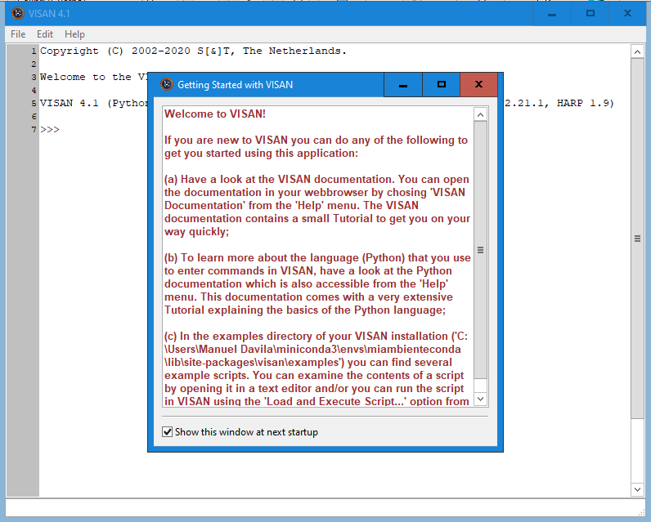
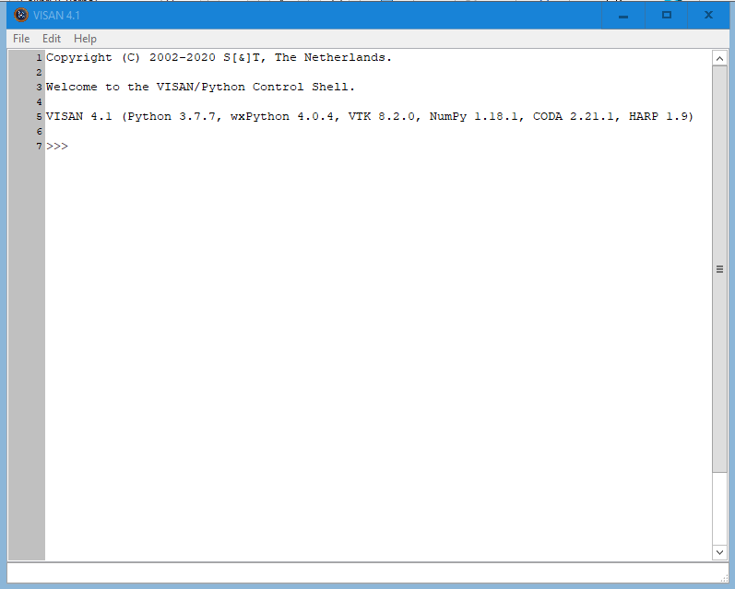
PROYECTO
SATELITES SOCIALES
Calidad de aire: Ejecución de VISAN
Cómo ejecutar VISAN en Windows:
Ir a : C:\Users\usuario\miniconda3\condabin
Ejecutar: conda actívate miambienteconda
Ejecutar: C:\Users\Manuel Davila\miniconda3\envs\miambienteconda\Scripts\visan

Slide 12
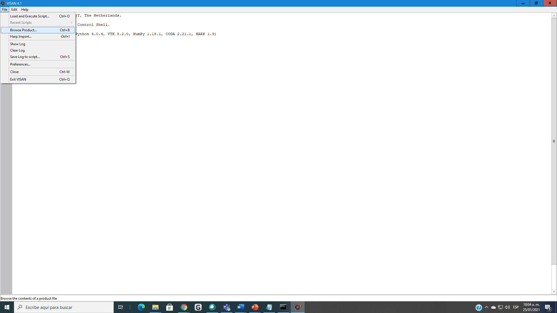
PROYECTO
SATELITES SOCIALES
Calidad de aire: leer producto Aerosoles
File/Browse producto
Para leer el archivo

Slide 13
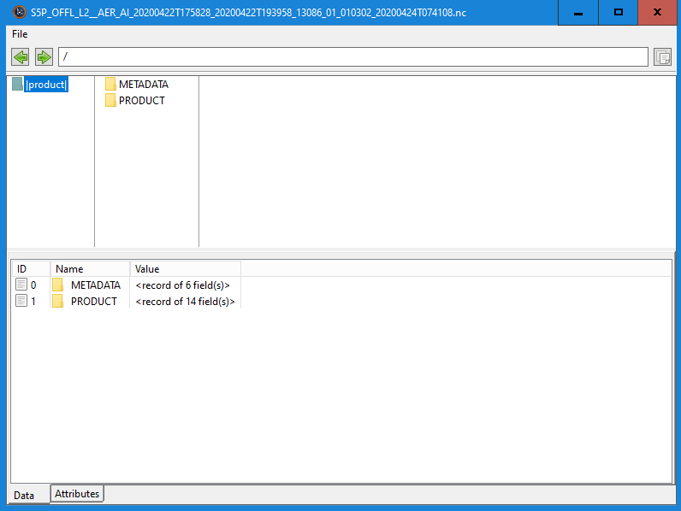
PROYECTO
SATELITES SOCIALES
Calidad de aire: metadata y productos Aerosoles
S5P_OFFL_L2__AER_AI_20200422T175828_20200422T193958_13086_01_010302_20200424T074108.nc

Slide 14
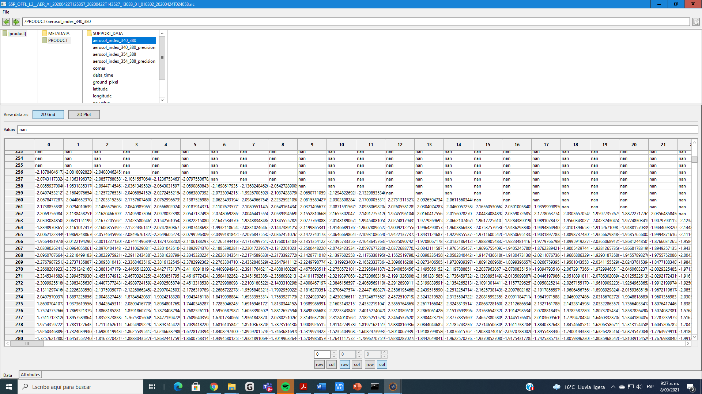
PROYECTO
SATELITES SOCIALES
Calidad de aire: metadata y productos Aerosoles
Aerosol_index_340_380 datos numéricos
Datos numéricos
Datos gráficos
Sin datos
Con datos

Slide 15
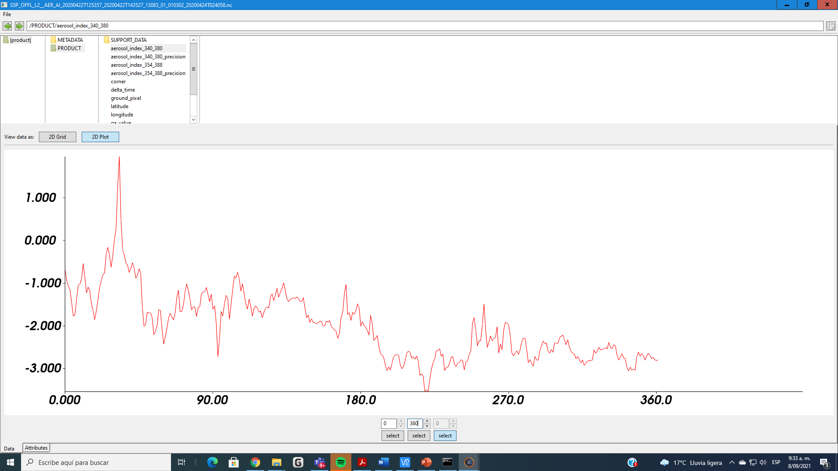
PROYECTO
SATELITES SOCIALES
Calidad de aire: metadata y productos Aerosoles
Aerosol_index_340_380 datos gráficos

Slide 16
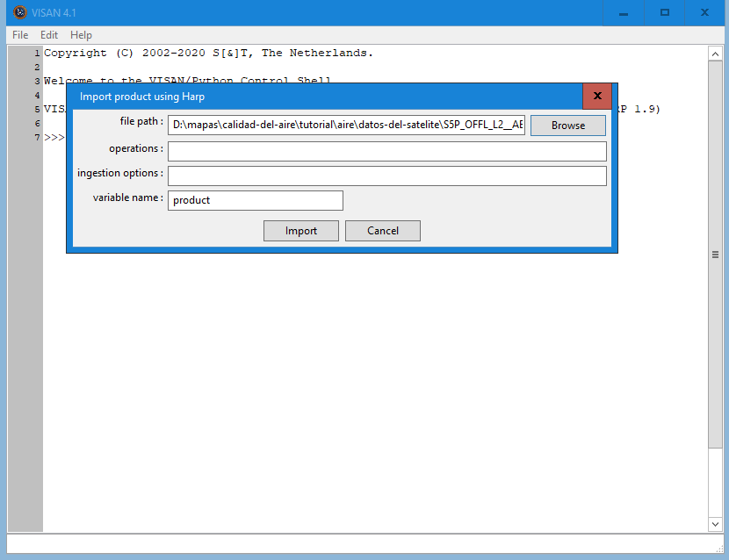
PROYECTO
SATELITES SOCIALES
Calidad de aire: importar el producto a Visan para Aerosoles
File/Harp Import
S5P_OFFL_L2__AER_AI_20200422T175828_20200422T193958_13086_01_010302_20200424T074108.nc

Slide 17
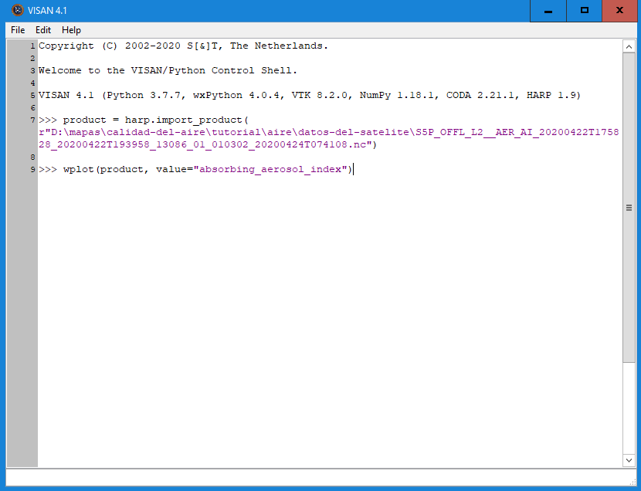
PROYECTO
SATELITES SOCIALES
Calidad de aire: producto cargado y comando para verlo, Aerosoles
wplot(product, value="absorbing_aerosol_index")

Slide 18
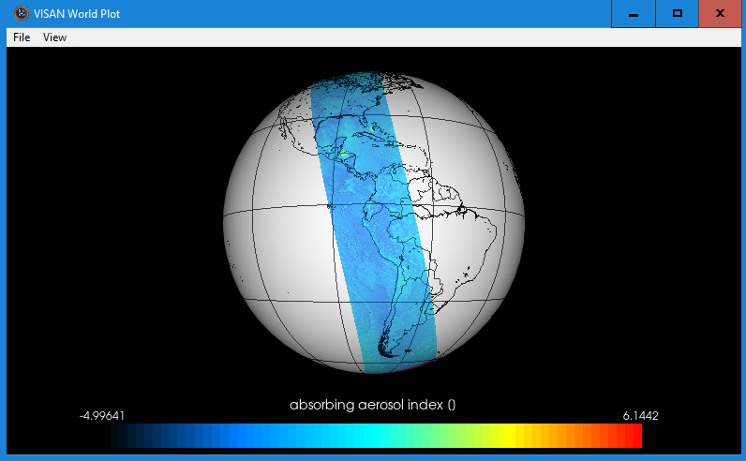
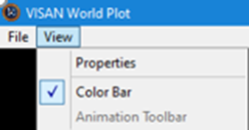
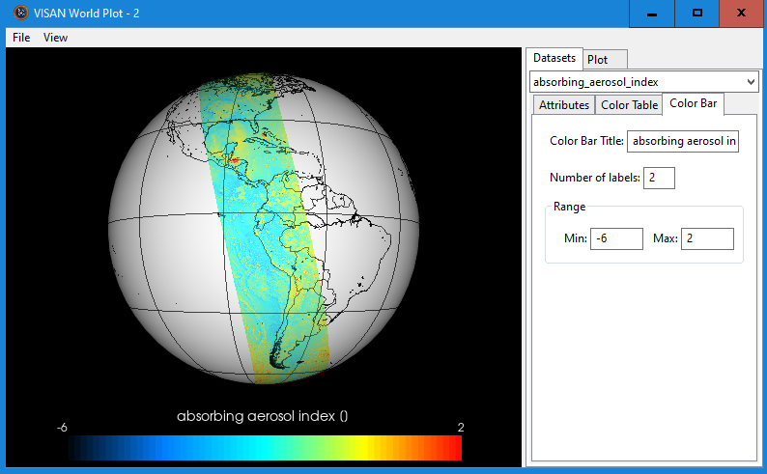
PROYECTO
SATELITES SOCIALES
Calidad de aire: vista polo a polo, Aerosoles
View/Properties
Se gira el mundo con el mouse

Slide 19
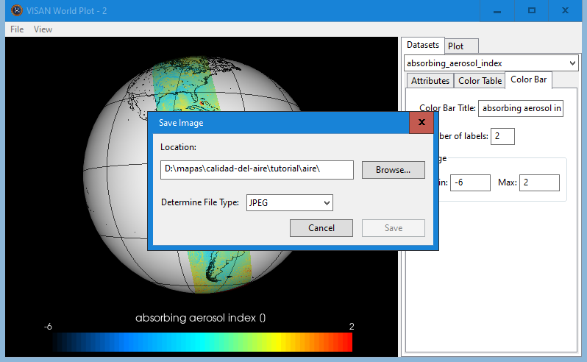
PROYECTO
SATELITES SOCIALES
File/ Save image
Calidad de aire: crear imagen, Aerosoles

Slide 20
PROYECTO
SATELITES SOCIALES
Calidad de aire: crear imágenes de nivel mundial, archivos para Aerosoles
Nota: se trata de procesar todos los datos para crear una imagen mapamundi con los resultados
S5P_OFFL_L2__AER_AI_20200422T111227_20200422T125357_13082_01_010302_20200424T010300.nc S5P_OFFL_L2__AER_AI_20200422T125357_20200422T143527_13083_01_010302_20200424T024058.nc S5P_OFFL_L2__AER_AI_20200422T161657_20200422T175828_13085_01_010302_20200424T060303.nc S5P_OFFL_L2__AER_AI_20200422T175828_20200422T193958_13086_01_010302_20200424T074108.nc S5P_OFFL_L2__AER_AI_20200422T193958_20200422T212128_13087_01_010302_20200424T093130.nc S5P_OFFL_L2__AER_AI_20200423T022559_20200423T040729_13091_01_010302_20200424T161129.nc S5P_OFFL_L2__AER_AI_20200423T040729_20200423T054859_13092_01_010302_20200424T175133.nc S5P_OFFL_L2__AER_AI_20200423T054859_20200423T073030_13093_01_010302_20200424T193151.nc
Nota: para crear el estado de aerosoles en el mapamundi se usa el programas harpmerge como se muestra acá
C:\"Program Files\HARP\bin\harpmerge" -ap 'bin(); squash(time, (latitude,longitude))' -a 'latitude > -55 [degree_north]; latitude < 80 [degree_north]; bin_spatial(271,-55,0.5,721,-180,0.5); derive(longitude {longitude}); derive(latitude {latitude})’ \mapas\calidad-del-aire\tutorial\aire\datos-del-satelite\S5P_NRTI_L2__AER_AI_20200423T221948_20200423T222448_13102_01_010302_20200424T000521.nc, S5P_OFFL_L2__AER_AI_20200422T111227_20200422T125357_13082_01_010302_20200424T010300.nc, S5P_OFFL_L2__AER_AI_20200422T125357_20200422T143527_13083_01_010302_20200424T024058.nc, S5P_OFFL_L2__AER_AI_20200422T161657_20200422T175828_13085_01_010302_20200424T060303.nc, S5P_OFFL_L2__AER_AI_20200422T175828_20200422T193958_13086_01_010302_20200424T074108.nc, S5P_OFFL_L2__AER_AI_20200422T193958_20200422T212128_13087_01_010302_20200424T093130.nc, S5P_OFFL_L2__AER_AI_20200423T022559_20200423T040729_13091_01_010302_20200424T161129.nc, S5P_OFFL_L2__AER_AI_20200423T040729_20200423T054859_13092_01_010302_20200424T175133.nc, S5P_OFFL_L2__AER_AI_20200423T054859_20200423T073030_13093_01_010302_20200424T193151.nc D:\mapas\calidad-del-aire\tutorial\aire\datos-del-satelite\Global.nc
Comando
Vuelos
Mapamundi

Slide 21
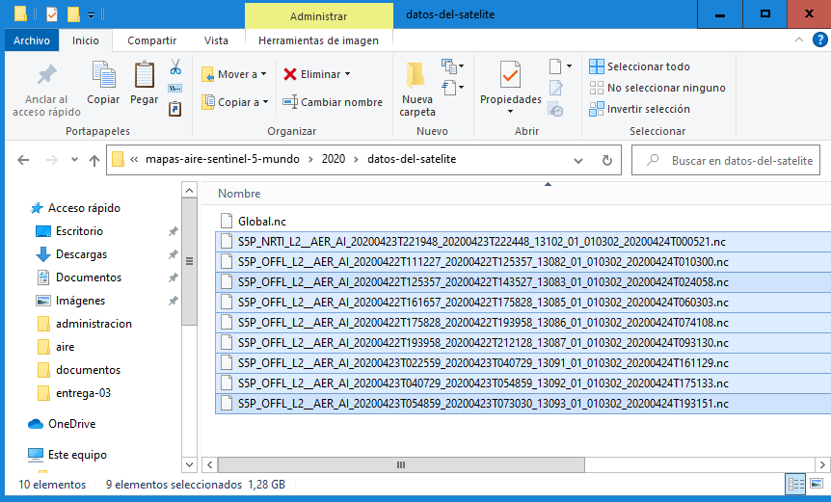
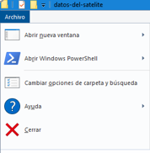
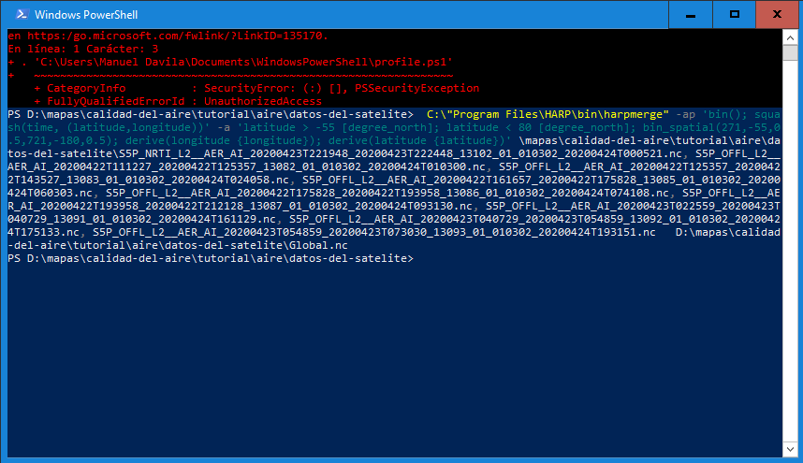
PROYECTO
SATELITES SOCIALES
Calidad de aire: abrir ventana para procesamiento, Aerosoles
Directorio de salida
C:\"Program Files\HARP\bin\harpmerge" -ap 'bin(); squash(time, (latitude,longitude))' -a 'latitude > -55 [degree_north]; latitude < 80 [degree_north]; bin_spatial(271,-55,0.5,721,-180,0.5); derive(longitude {longitude}); derive(latitude {latitude})’ \mapas\calidad-del-aire\tutorial\aire\datos-del-satelite\S5P_NRTI_L2__AER_AI_20200423T221948_20200423T222448_13102_01_010302_20200424T000521.nc, S5P_OFFL_L2__AER_AI_20200422T111227_20200422T125357_13082_01_010302_20200424T010300.nc, S5P_OFFL_L2__AER_AI_20200422T125357_20200422T143527_13083_01_010302_20200424T024058.nc, S5P_OFFL_L2__AER_AI_20200422T161657_20200422T175828_13085_01_010302_20200424T060303.nc, S5P_OFFL_L2__AER_AI_20200422T175828_20200422T193958_13086_01_010302_20200424T074108.nc, S5P_OFFL_L2__AER_AI_20200422T193958_20200422T212128_13087_01_010302_20200424T093130.nc, S5P_OFFL_L2__AER_AI_20200423T022559_20200423T040729_13091_01_010302_20200424T161129.nc, S5P_OFFL_L2__AER_AI_20200423T040729_20200423T054859_13092_01_010302_20200424T175133.nc, S5P_OFFL_L2__AER_AI_20200423T054859_20200423T073030_13093_01_010302_20200424T193151.nc D:\mapas\calidad-del-aire\tutorial\aire\datos-del-satelite\Global.nc

Slide 22
PROYECTO
SATELITES SOCIALES
Calidad de aire: crear imágenes de nivel mundial, resultado del proceso, Aerosoles

Slide 23
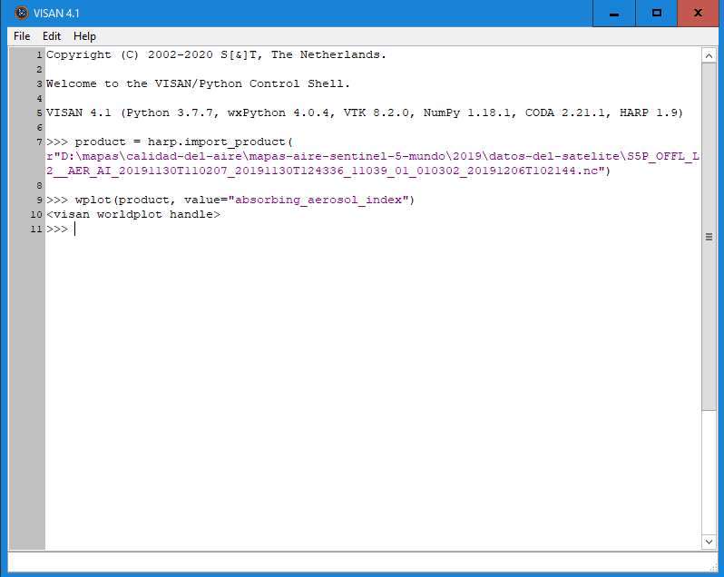
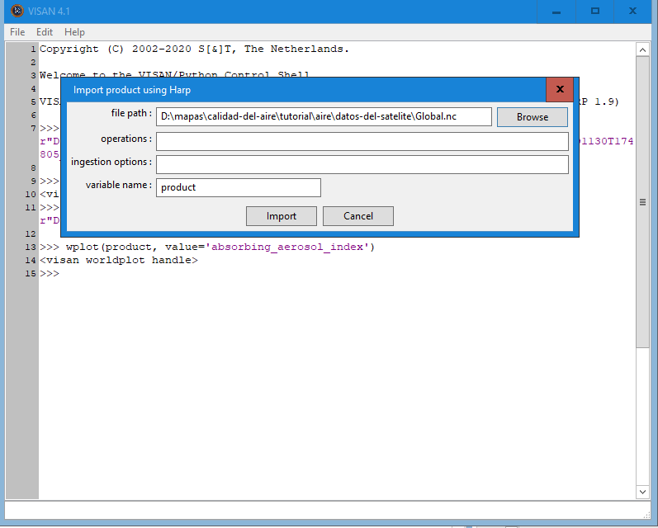
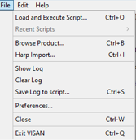
PROYECTO
SATELITES SOCIALES
Calidad de aire: ejecución del proceso para ver mapamundi con los resultados de niveles de Aerosoles
D:\mapas\calidad-del-aire\tutorial\aire\datos-del-satelite\Global.nc

Slide 24
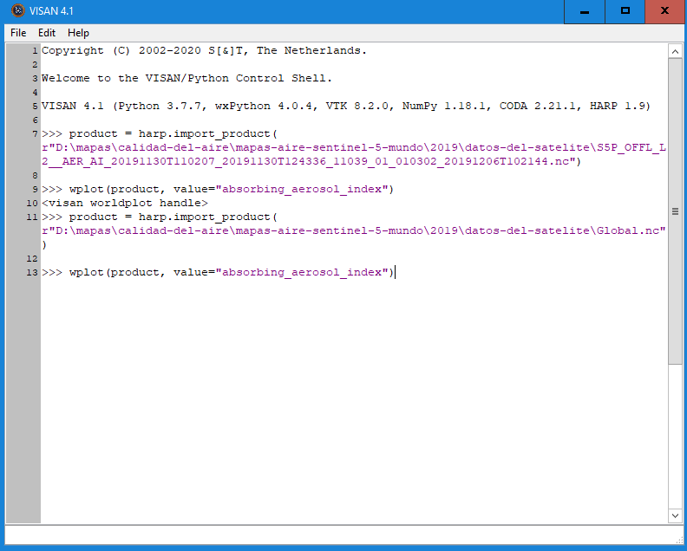
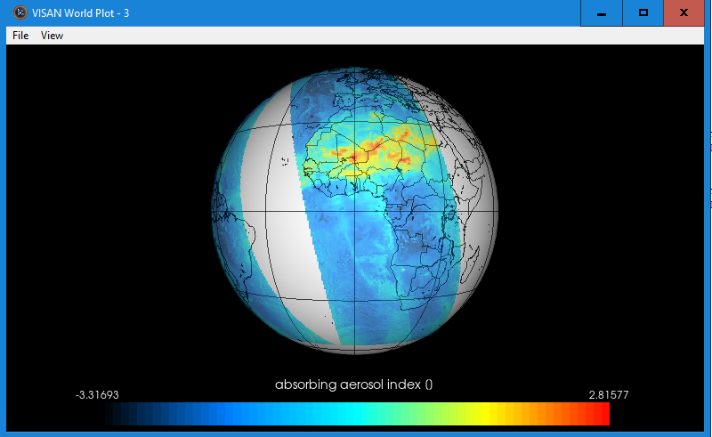
PROYECTO
SATELITES SOCIALES
Calidad de aire: ejecución del proceso para ver mapamundi con los resultados de niveles de Aerosoles
Esta instrucción la carga el comando Harp, resultado: Mapamundi
Esta instrucción se da para ver el mapamundi

Slide 25
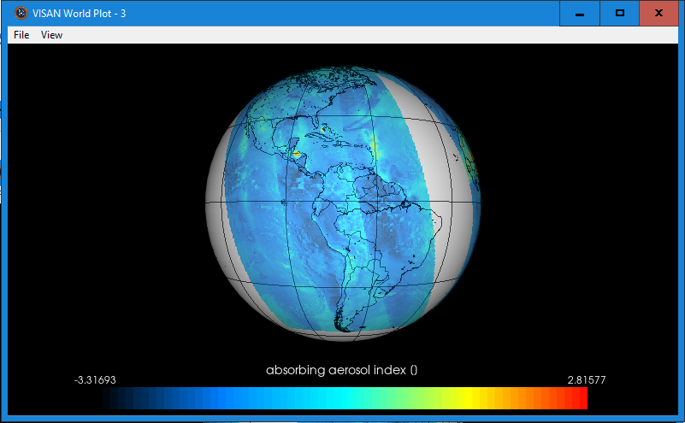
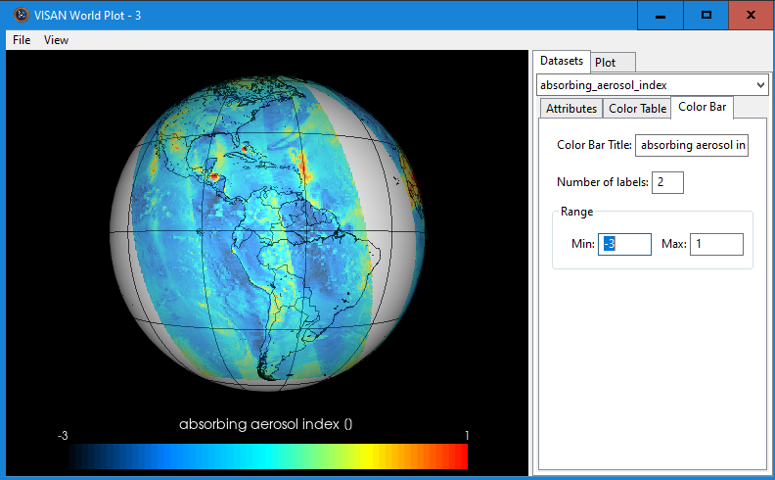
PROYECTO
SATELITES SOCIALES
Calidad de aire: producto cargado, Aerosoles
El mapamundi se puede rotar con el mouse
http://umd.uniminuto.edu/web/pcis/mapas-satelitales/-/asset_publisher/a64ahFMouwal/content/analisis-de-la-calidad-del-aire-polo-a-polo-y-detalle-del-mundo?inheritRedirect=false&redirect=http%3A%2F%2Fumd.uniminuto.edu%2Fweb%2Fpcis%2Fmapas-satelitales%3Fp_p_id%3D101_INSTANCE_a64ahFMouwal%26p_p_lifecycle%3D0%26p_p_state%3Dnormal%26p_p_mode%3Dview%26p_p_col_id%3Dcolumn-1%26p_p_col_count%3D1

Slide 26
PROYECTO
SATELITES SOCIALES
Calidad de aire: análisis de NO2
Se repite el proceso con los datos adecuados como se muestra al comienzo
Análisis de contaminación de No2 en el mundo y su relación con el Corona Virus
Satélite Sentinel -5
Herramienta utilizada VISAN
Datos del vuelo en
S5P_OFFL_L2__NO2_20191031T171217_20191031T185347_10617_01_010302_20191106T191523.nc
S5P_OFFL_L2__NO2____20191125T123732_20191125T141901_10969_01_010302_20191201T151046.nc
S5P_OFFL_L2__NO2____20191129T112112_20191129T130241_11025_01_010302_20191205T142410.nc
S5P_OFFL_L2__NO2____20191130T023438_20191130T041608_11034_01_010302_20191206T044528.nc
S5P_OFFL_L2__NO2_20191130T160636_20191130T174805_11042_01_010302_20191206T184245.nc
S5P_OFFL_L2__NO2____20191201T104302_20191201T122432_11053_01_010302_20191207T132326.nc
S5P_OFFL_L2__NO2____20191216T073839_20191216T092009_11264_01_010302_20191219T121657.nc
S5P_OFFL_L2__NO2____20191217T071936_20191217T090106_11278_01_010302_20191220T022829.nc
Fecha de vuelos Octubre – Noviembre de 2019
Tipo de Producto L2__NO2, Nivel de procesamiento L2
Nota: el tipo de producto mencionado es muy importante en el momento de usar el Open Access Hub para escoger los territorios pues definen los sensores que se usarán y que son diferentes para el caso de Aerosol o del NO2

Slide 27
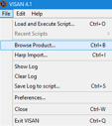
PROYECTO
SATELITES SOCIALES
Calidad de aire: leer producto Aerosoles
File/Browse producto
para leer archivo

Slide 28
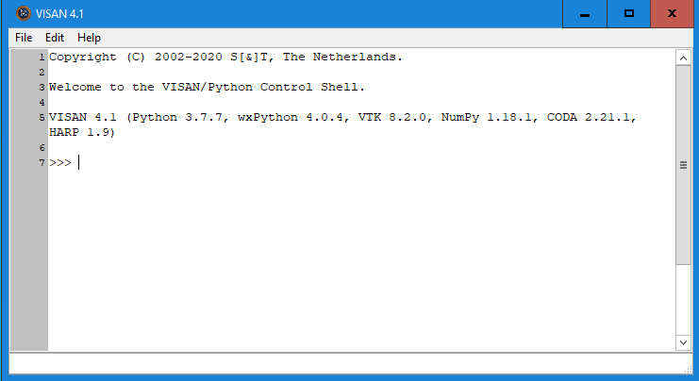
PROYECTO
SATELITES SOCIALES
Calidad de aire: análisis de NO2
https://www.unigis.es/teledeteccion-y-python-para-analizar-los-efectos-de-la-covid-19/

Slide 29
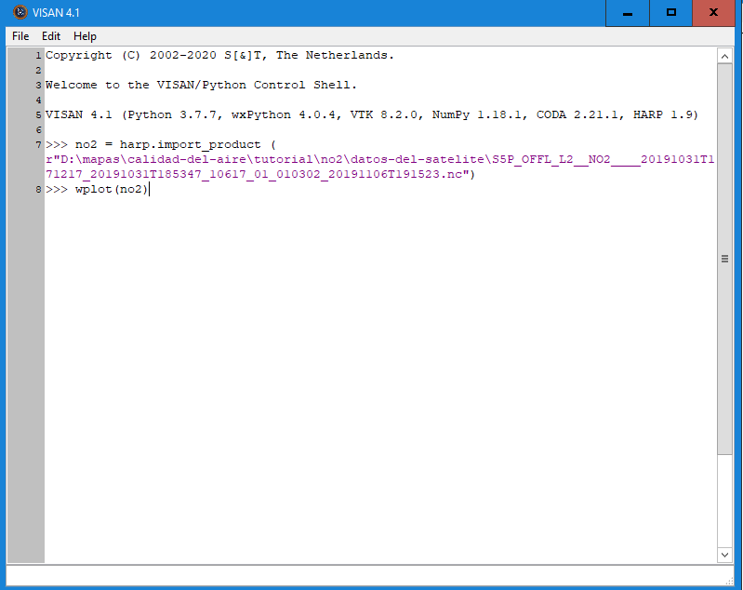
PROYECTO
SATELITES SOCIALES
Calidad de aire: análisis de NO2
Este comando se debe dar “a mano” para poner la información disponible
Para generar el mapamundi de la franja polo a polo recorrida por el satélite
no2 = harp.import_product (r"D:\mapas\calidad-del-aire\tutorial\no2\datos-del-satelite\S5P_OFFL_L2__NO2____20191031T171217_20191031T185347_10617_01_010302_20191106T191523.nc")

Slide 30
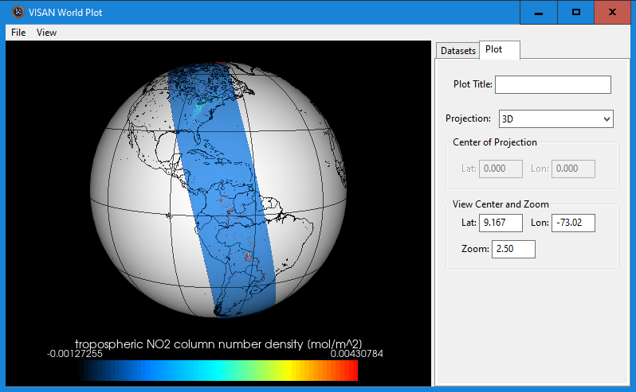
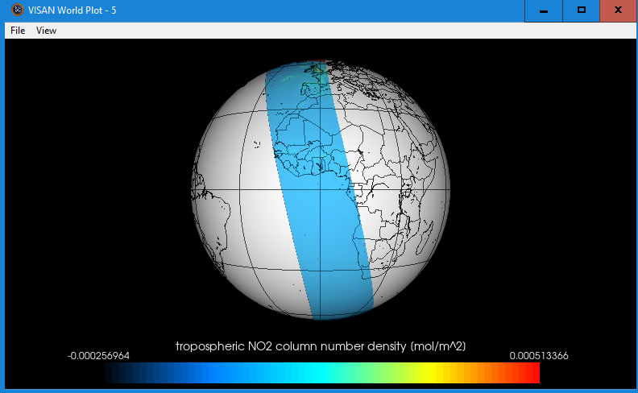
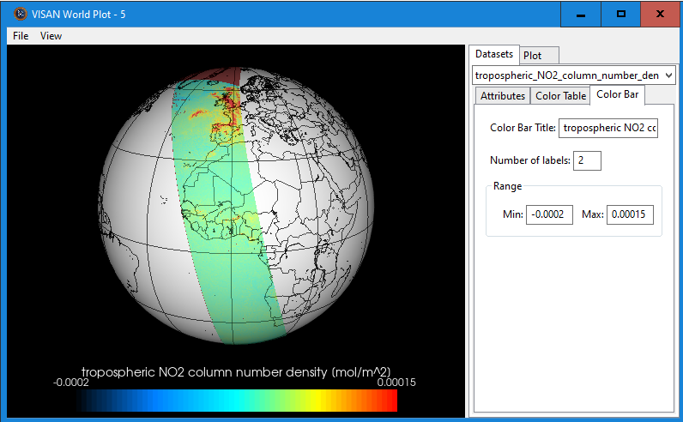
PROYECTO
SATELITES SOCIALES
Calidad de aire: análisis de NO2 manipular el mapamundi
Girar
Adecuar la visualización del mapamundi
http://umd.uniminuto.edu/web/pcis/mapas-satelitales/-/asset_publisher/a64ahFMouwal/content/-no2-y-coronavirus-?inheritRedirect=false&redirect=http%3A%2F%2Fumd.uniminuto.edu%2Fweb%2Fpcis%2Fmapas-satelitales%3Fp_p_id%3D101_INSTANCE_a64ahFMouwal%26p_p_lifecycle%3D0%26p_p_state%3Dnormal%26p_p_mode%3Dview%26p_p_col_id%3Dcolumn-1%26p_p_col_count%3D1

Slide 31
PROYECTO
SATELITES SOCIALES
INGENIEROS SIN FRONTERAS
Copenicus, NO2 y Coronavirus:
Se cree que hay una relación entre la polución del NO2
y las estadísticas de contagio por el Corona Virus.
https://www.tiempo.com/ram/copenicus-no2-y-coronavirus.html
El Parque Científico de Innovación Social de Uniminuto,
ha hecho un análisis siguiendo el Satélite Sentinel-5 del proyecto Copérnicus
que muestra los niveles de No2 en el mundo versus las estadísticas del Corona Virus
Manuel Dávila Sguerra

Slide 32
PROYECTO
SATELITES SOCIALES
Análisis de contaminación de No2 en el mundo y su relación con el Corona Virus
Satélite Sentinel -5
Tipo de Producto L2__NO2, Nivel de procesamiento L2
Herramienta utilizada VISAN
Datos del vuelo en
S5P_OFFL_L2__AER_AI_20191119T175505_20191119T193634_10887_01_010302_20191125T171906
S5P_NRTI_L2__AER_AI_20200408T180448_20200408T180948_12887_01_010302_20200408T184527
Fecha de vuelos Noviembre 19 de 2019 y Marzo 8 de 2020
Estadísticas del Corona Virus tomadas de
El día 26 de Junio de 2020
Tomadas de:
https://www.worldometers.info/coronavirus/

Slide 33
PROYECTO
SATELITES SOCIALES
Bogotá: imagen global. Índice de NO2
NO2
El dióxido de nitrógeno NO2 es un compuesto químico gaseoso de color marrón amarillento formado por la combinación de un átomo de nitrógeno y dos de oxígeno. Es un gas tóxico e irritante
El NO2 es un contaminante en las ciudades.
¿Cómo se produce?
En la naturaleza se produce por los incendios forestales o las erupciones volcánicas. También se produce de forma natural por la descomposición de nitratos orgánicos. El volumen total que se produce de forma natural es infinitamente menor que el que se produce por efecto del hombre.
Se produce en la combustión de los motores de los vehículos, fundamentalmente los diesel
Qué efectos tiene en la salud:
Enfermedades de las vía respiratorias como disminución de la capacidad pulmonar, bronquitis agudas, asma y se considera el culpable de los procesos alérgicos, sobre todo en niños
Enfisema pulmonar, irritación ocular y de las mucosas
Posible Incremento en la mortalidad
De forma indirecta, y puesto que es uno de los causantes del material particulado fino MP2,5 , se puede relacionar con múltiples enfermedades como al autismo, fallos del sistema cardiovascular, Ictus, enfermedades renales y con el cáncer ya que es un precursor del Material Particulado y éste fue declarado cancerígeno humano del Grupo1 en octubre de 2013.
https://www.saludgeoambiental.org/dioxido-nitrogeno-no2

Slide 34
PROYECTO
SATELITES SOCIALES
De Octubre a Diciembre de 2019
Análisis de contaminación por NO2 en el mundo
Tipo de Producto L2__NO2, Nivel de procesamiento L2
Herramienta utilizada VISAN
Vuelos revisados del satélite para el análisis
01-no2-191523-191031-suramerica-occidental-191523-0-0-000075-zoom-2-50
01-no2-191523--191031-suramerica-occidental-191523--0-00127255-0-00430784-zoom-2-50
02-no2-184245-191130-suramerica-oriental-0-0-000075-zoom-2-50
02-no2-184245-191130-suramerica-oriental-0-00754713-0-0198796-zoom-2-50
03-no2-142410-191129-africa-espania-uk-0-0-000075-zoom-2-50
03-no2-151046-191125-africa-espania-uk-0-0-000075-zoom-2-50
03-no2-151046-191125-africa-espania-uk-0-000256964-0-000513366-zoom-2-50
04-no2-132326-191201-africa-italia-0--0-000075-zoom-2-50
04-no2-132326-191201-africa-italia-0-0194312-0-00192942-zoom-2-50
05-no2-022829-191217-la-india-zoom-0--0-000075zoom-2-50
05-no2-022829-191217-la-india-zoom-0-00037086-0-00202318-zoom-2-50
05-no2-121657-191216-la-india-0--0-000075-zoom-2-50
05-no2-121657-191216-la-india-0-00336378-0-00644384-zoom-2-50
06-no2-044528-191130-china-0--0-000075-zoom-2-50
06-no2-044528-191130-china-0-000390142-0-0511157-zoom-2-50

Slide 35
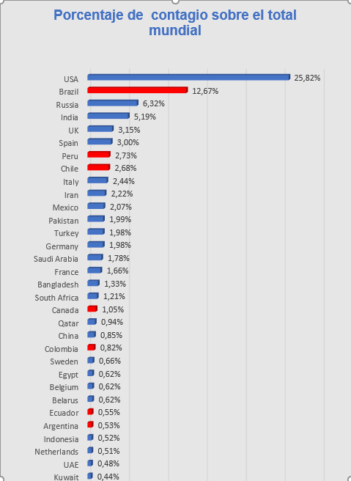
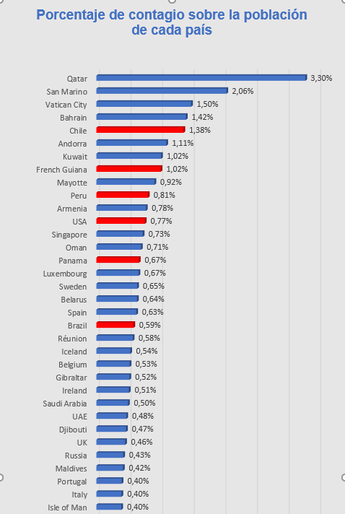
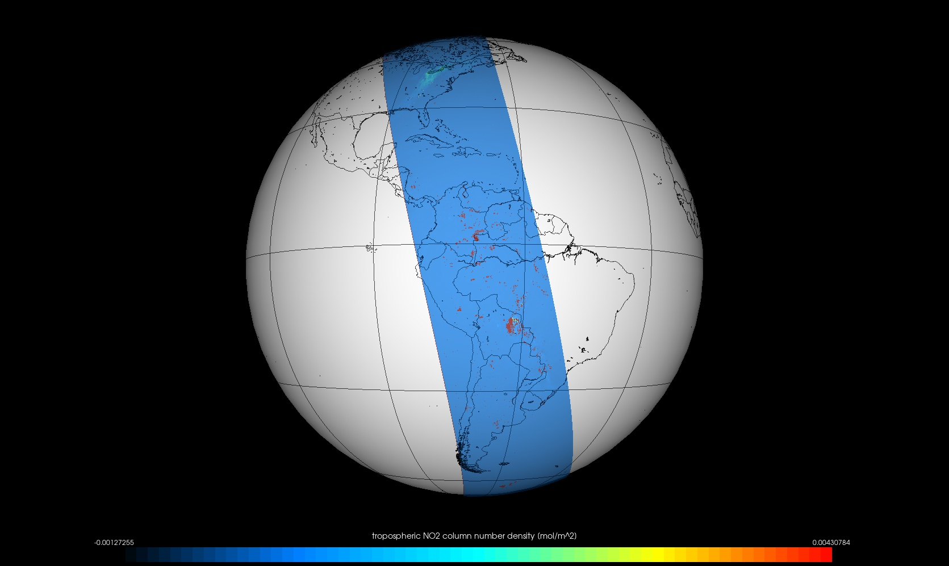
PROYECTO SATELITES SOCIALES
De Octubre a Diciembre de 2019
no2-191523--191031-suramerica-occidental-191523--0-00127255-0-00430784-zoom-2-50

Slide 36
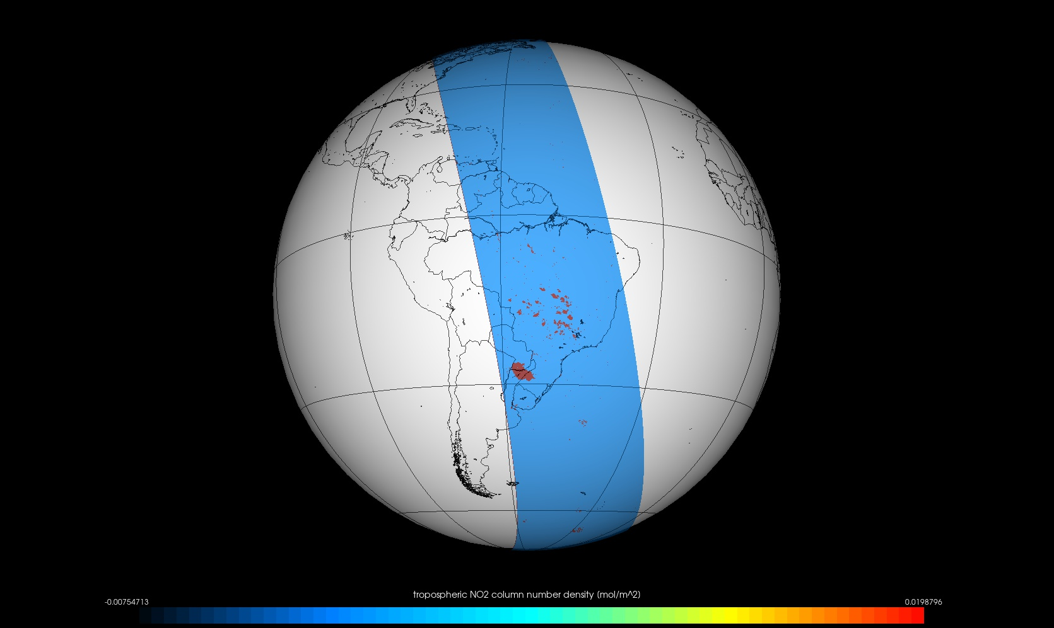
PROYECTO SATELITES SOCIALES
De Octubre a Diciembre de 2019
02-no2-184245-191130-suramerica-oriental-0-00754713-0-0198796-zoom-2-50
De Octubre a Diciembre de 2019

Slide 37
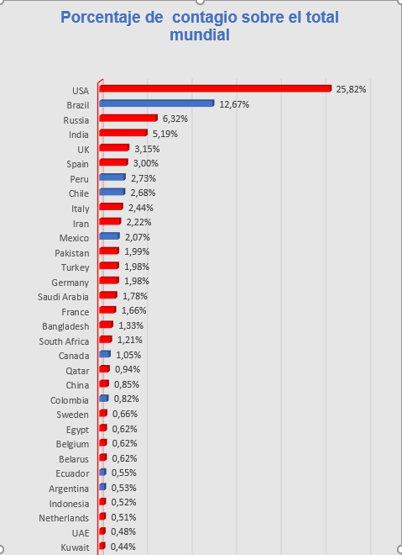
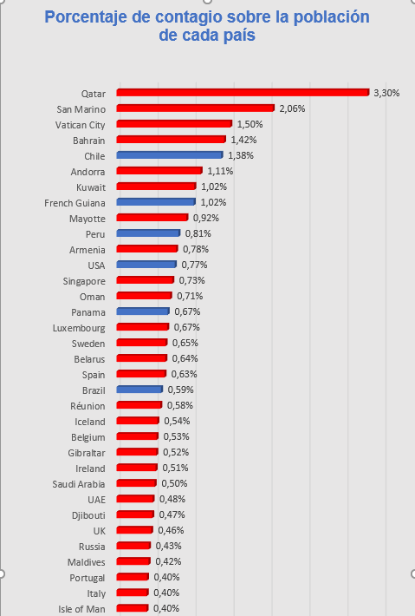
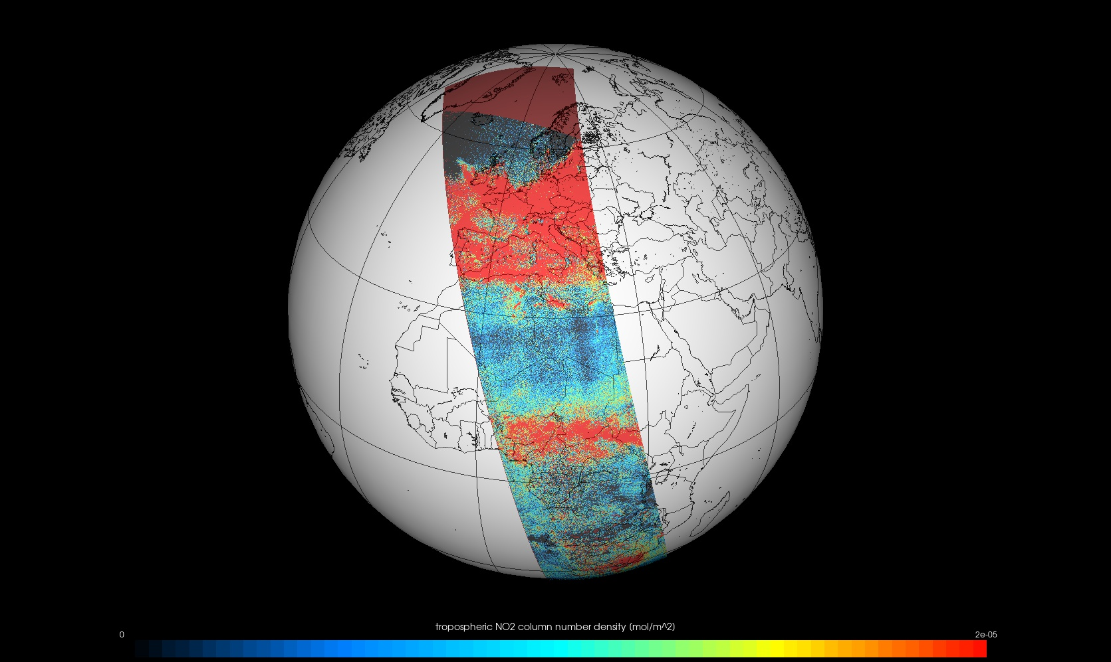
PROYECTO SATELITES SOCIALES
De Octubre a Diciembre de 2019
no2-142410-191129-africa-españa-uk-0-0-000020-zoom-2-50

Slide 38
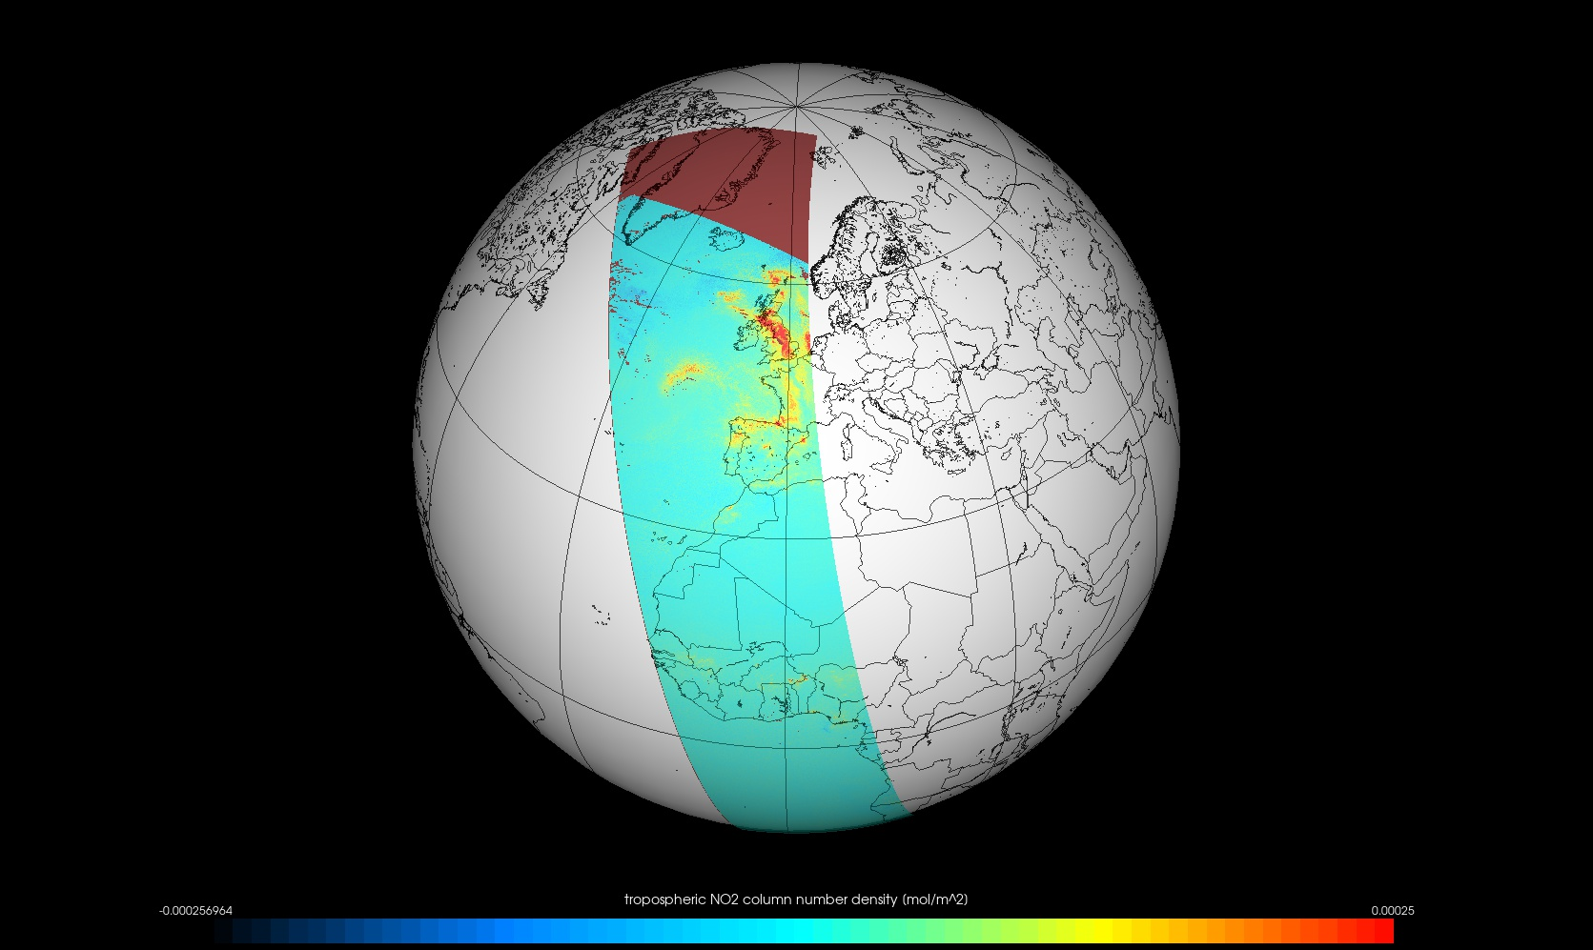
PROYECTO SATELITES SOCIALES
De Octubre a Diciembre de 2019
no2-151046-191125-africa-españa-uk-0.000256964-0-00025

Slide 39
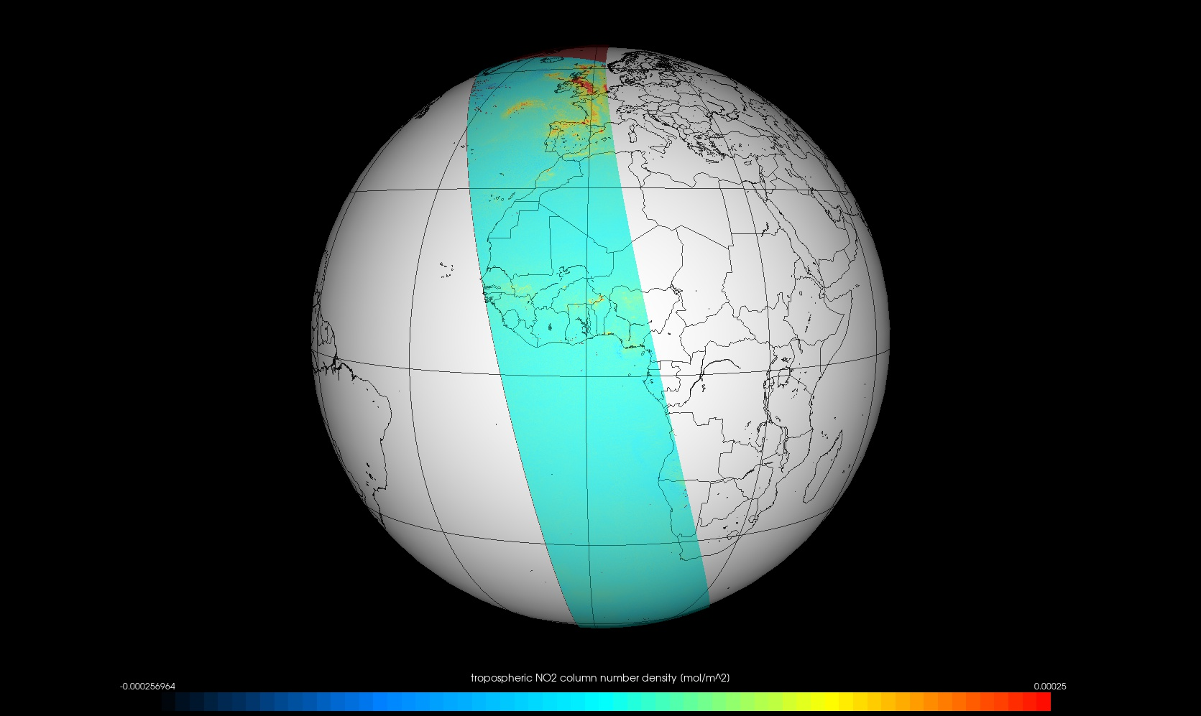
PROYECTO SATELITES SOCIALES
De Octubre a Diciembre de 2019
no2-151046-191125-africa-0.000256964-0-00025-zoom-2-50

Slide 40
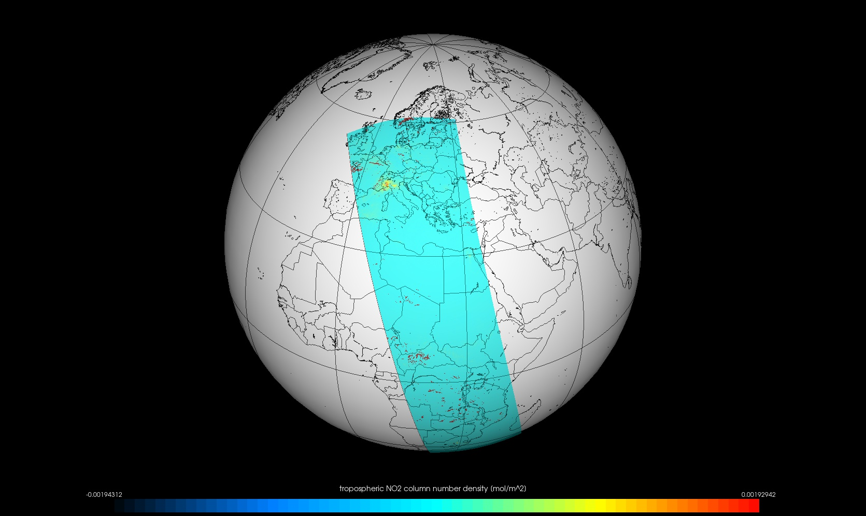
PROYECTO SATELITES SOCIALES
De Octubre a Diciembre de 2019
no2-132326-191201-italia-0-0194312-0-00192942-zoom-2-50

Slide 41
PROYECTO SATELITES SOCIALES
De Octubre a Diciembre de 2019
04-no2-132326-191201-africa-italia-0-0194312-0-00192942-zoom-2-50

Slide 42
PROYECTO SATELITES SOCIALES
De Octubre a Diciembre de 2019
no2-022829-191217-la-india-pakistan-zoom--0-000370860-0-001-zoom-2-50

Slide 43
PROYECTO SATELITES SOCIALES
De Octubre a Diciembre de 2019
05-no2-022829-191217-la-india-zoom-0-00037086-0-00202318-zoom-2-50

Slide 44
PROYECTO SATELITES SOCIALES
De Octubre a Diciembre de 2019
no2-022829-191217-rusia-kasakistan-0-00037086-0-00202318-zoom-2-50

Slide 45
PROYECTO SATELITES SOCIALES
De Octubre a Diciembre de 2019
no2-121657-191216-la-india-0-00037086-0-00202318-zoom-2-50

Slide 46
PROYECTO SATELITES SOCIALES
De Octubre a Diciembre de 2019
05-no2-121657-191216-la-india-0-00336378-0-00644384-zoom-2-50

Slide 47
PROYECTO SATELITES SOCIALES
De Octubre a Diciembre de 2019
06-no2-044528-191130-china-nor-occidente-0--0-000075-zoom-2-50

Slide 48
PROYECTO
SATELITES SOCIALES
CIENCIAS Y TECNOLOGÍAS PARA LA VIDA

Slide 49
PROYECTO
SATELITES SOCIALES
Análisis de calidad de Aire zona Latinoamérica
Bogotá
Satélite Sentinel -5
Tipo de Producto L2__AER_AI, Nivel de procesamiento L2
Herramienta utilizada VISAN
Datos del vuelo en:
S5P_OFFL_L2__AER_AI_20191119T175505_20191119T193634_10887_01_010302_20191125T171906
S5P_NRTI_L2__AER_AI_20200408T180448_20200408T180948_12887_01_010302_20200408T184527
Fecha de vuelos Noviembre 19 de 2019 y Marzo 8 de 2020
Notes:
49

Slide 50
PROYECTO
SATELITES SOCIALES
Bogotá: imagen global. Índice de aerosol
Nota: Procesando datos Sentinel-5P y ejemplo de cómo se visualiza el Aerosol usando VISAN
Para el procesamiento de Sentinel-5P, se utilizan las herramientas HARP. Esta extensa biblioteca de Python está desarrollada por Science [&] Technology Corporation (S [&] T) para procesar y analizar una amplia gama de conjuntos de datos de EO (Earth Observation) atmosféricos y está bien equipada para manejar datos de Sentinel-5P. Los nombres de ruta a las imágenes de aerosol Sentinel-5P entran al software HARP, los datos de imagen que no cumplen con un umbral de calidad se filtran y los datos restantes se combinan en un promedio diario. Esto se puede hacer para cualquier conjunto de datos Sentinel-5P, para cualquier área y para cualquier rango de fechas. Los datos resultantes se convierten en un geotiff para su posterior análisis. Además de las secuencias de comandos automatizadas de Python, también hay una GUI disponible para usar las herramientas HARP de una manera más interactiva, llamada VISAN. Con esta herramienta, los datos de Sentinel-5P pueden verificarse y trazarse fácilmente
Así vamos a ver las
señales de aerosol en la región
de Bogotá
Notes:
50

Slide 51
PROYECTO
SATELITES SOCIALES
Bogotá: índice de aerosol noviembre 19 de 2019
Notes:
51

Slide 52
PROYECTO
SATELITES SOCIALES
Bogotá Noviembre 19 de 2019-1
Bogotá
Notes:
52

Slide 53
PROYECTO
SATELITES SOCIALES
Bogotá Noviembre 19 de 2019-2
Bogotá
Notes:
53

Slide 54
PROYECTO
SATELITES SOCIALES
Bogotá: índice de aerosol marzo 8 de 2020
Notes:
54

Slide 55
PROYECTO
SATELITES SOCIALES
Bogotá Marzo 8 de 2020-1
Bogotá
Notes:
55

Slide 56
PROYECTO
SATELITES SOCIALES
Bogotá Marzo 8 de 2020-2
Bogotá
Bogotá
Notes:
56

Slide 57
PROYECTO
SATELITES SOCIALES
Bogotá Noviembre 19 de 2019 vs Bogotá Marzo 8 de 2020
Notes:
57

Slide 58
PROYECTO
SATELITES SOCIALES
Noviembre de 2019 y Marzo de 2020
Análisis de calidad de Aire zonas mundiales
Satélite Sentinel -5
Tipo de Producto L2__AER_AI, Nivel de procesamiento L2
Herramienta utilizada VISAN
Datos del vuelo en:
Vuelos en Noviembre 2019
01-norte-america-S5P_OFFL_L2__AER_AI_20191130T192935_20191130T211105_11044_01_010302_20191206T185020
02-suramerica-norteamerica-S5P_OFFL_L2__AER_AI_20191130T174805_20191130T192935_11043_01_010302_20191206T171017
03-brasil-S5P_OFFL_L2__AER_AI_20191130T160636_20191130T174805_11042_01_010302_20191206T153014
04-india-S5P_OFFL_L2__AER_AI_20191130T073907_20191130T092037_11037_01_010302_20191206T065956
05-india-mongolia-S5P_OFFL_L2__AER_AI_20191130T055738_20191130T073907_11036_01_010302_20191206T051956
06-africa-oriente-arabia-S5P_OFFL_L2__AER_AI_20191130T092037_20191130T110207_11038_01_010302_20191206T083959
07-arabia-S5P_OFFL_L2__AER_AI_20191130T124336_20191130T142506_11040_01_010302_20191206T121006
08-australia-centro-china-S5P_OFFL_L2__AER_AI_20191130T041608_20191130T055738_11035_01_010302_20191206T033951
09-australia-oriente-S5P_OFFL_L2__AER_AI_20191130T023438_20191130T041608_11034_01_010302_20191206T015947
Vuelos en Marzo de 2020
01-norte-america-occidente-S5P_OFFL_L2__AER_AI_20200422T193958_20200422T212128_13087_01_010302_20200424T093130
02-suramerica-oriente-S5P_OFFL_L2__AER_AI_20200422T161657_20200422T175828_13085_01_010302_20200424T060303
03-america-centro-occidente-S5P_OFFL_L2__AER_AI_20200422T175828_20200422T193958_13086_01_010302_20200424T074108
04-rusia-nor-occidente-S5P_NRTI_L2__AER_AI_20200423T221948_20200423T222448_13102_01_010302_20200424T000521
05-africa-occidente-S5P_OFFL_L2__AER_AI_20200422T125357_20200422T143527_13083_01_010302_20200424T024058
06-africa-norte-S5P_OFFL_L2__AER_AI_20200422T111227_20200422T125357_13082_01_010302_20200424T010300
07-australia-occidente-china-centro-S5P_OFFL_L2__AER_AI_20200423T054859_20200423T073030_13093_01_010302_20200424T193151
08-australia-china-centro-S5P_OFFL_L2__AER_AI_20200423T040729_20200423T054859_13092_01_010302_20200424T175133
09-australia-rusia-oriente-S5P_OFFL_L2__AER_AI_20200423T022559_20200423T040729_13091_01_010302_20200424T161129
Notes:
58

Slide 59
PROYECTO
SATELITES SOCIALES
01-norte-america-S5P_OFFL_L2__AER_AI_20191130T192935_20191130T211105_11044_01_010302_20191206T185020
Notes:
59

Slide 60
PROYECTO
SATELITES SOCIALES
02-suramerica-norteamerica-S5P_OFFL_L2__AER_AI_20191130T174805_20191130T192935_11043_01_010302_20191206T171017
Notes:
60

Slide 61
PROYECTO
SATELITES SOCIALES
03-brasil-S5P_OFFL_L2__AER_AI_20191130T160636_20191130T174805_11042_01_010302_20191206T153014
Notes:
61

Slide 62
PROYECTO
SATELITES SOCIALES
04-india-S5P_OFFL_L2__AER_AI_20191130T073907_20191130T092037_11037_01_010302_20191206T065956
Notes:
62

Slide 63
PROYECTO
SATELITES SOCIALES
05-india-mongolia-S5P_OFFL_L2__AER_AI_20191130T055738_20191130T073907_11036_01_010302_20191206T051956
Notes:
63

Slide 64
PROYECTO
SATELITES SOCIALES
06-africa-oriente-arabia-S5P_OFFL_L2__AER_AI_20191130T092037_20191130T110207_11038_01_010302_20191206T083959
Notes:
64

Slide 65
PROYECTO
SATELITES SOCIALES
07-arabia-S5P_OFFL_L2__AER_AI_20191130T124336_20191130T142506_11040_01_010302_20191206T121006
Notes:
65

Slide 66
PROYECTO
SATELITES SOCIALES
08-australia-centro-china-S5P_OFFL_L2__AER_AI_20191130T041608_20191130T055738_11035_01_010302_20191206T033951
Notes:
66

Slide 67
PROYECTO
SATELITES SOCIALES
09-australia-oriente-S5P_OFFL_L2__AER_AI_20191130T023438_20191130T041608_11034_01_010302_20191206T015947
Notes:
67

Slide 68
PROYECTO
SATELITES SOCIALES
Bogotá Noviembre 19 de 2019 vs Bogotá Marzo 8 de 2020
Notes:
68

Slide 69
PROYECTO
SATELITES SOCIALES
01-norte-america-occidente-S5P_OFFL_L2__AER_AI_20200422T193958_20200422T212128_13087_01_010302_20200424T093130
Notes:
69

Slide 70
PROYECTO
SATELITES SOCIALES
02-suramerica-oriente-S5P_OFFL_L2__AER_AI_20200422T161657_20200422T175828_13085_01_010302_20200424T060303
Notes:
70

Slide 71
PROYECTO
SATELITES SOCIALES
03-america-centro-occidente-S5P_OFFL_L2__AER_AI_20200422T175828_20200422T193958_13086_01_010302_20200424T074108
Notes:
71

Slide 72
PROYECTO
SATELITES SOCIALES
04-rusia-nor-occidente-S5P_NRTI_L2__AER_AI_20200423T221948_20200423T222448_13102_01_010302_20200424T000521
Notes:
72

Slide 73
PROYECTO
SATELITES SOCIALES
05-africa-occidente-S5P_OFFL_L2__AER_AI_20200422T125357_20200422T143527_13083_01_010302_20200424T024058
Notes:
73

Slide 74
PROYECTO
SATELITES SOCIALES
06-africa-norte-S5P_OFFL_L2__AER_AI_20200422T111227_20200422T125357_13082_01_010302_20200424T010300
Notes:
74

Slide 75
PROYECTO
SATELITES SOCIALES
07-australia-occidente-china-centro-S5P_OFFL_L2__AER_AI_20200423T054859_20200423T073030_13093_01_010302_20200424T193151
Notes:
75

Slide 76
PROYECTO
SATELITES SOCIALES
08-australia-china-centro-S5P_OFFL_L2__AER_AI_20200423T040729_20200423T054859_13092_01_010302_20200424T175133
Notes:
76

Slide 77
PROYECTO
SATELITES SOCIALES
09-australia-rusia-oriente-S5P_OFFL_L2__AER_AI_20200423T022559_20200423T040729_13091_01_010302_20200424T161129
Notes:
77

Slide 78
PROYECTO
SATELITES SOCIALES
04
Notes:
78

Slide 79
PROYECTO
SATELITES SOCIALES
04
Notes:
79

Slide 80
PROYECTO
SATELITES SOCIALES
04
Notes:
80

